Slide 1


Tiết 1

Slide 2

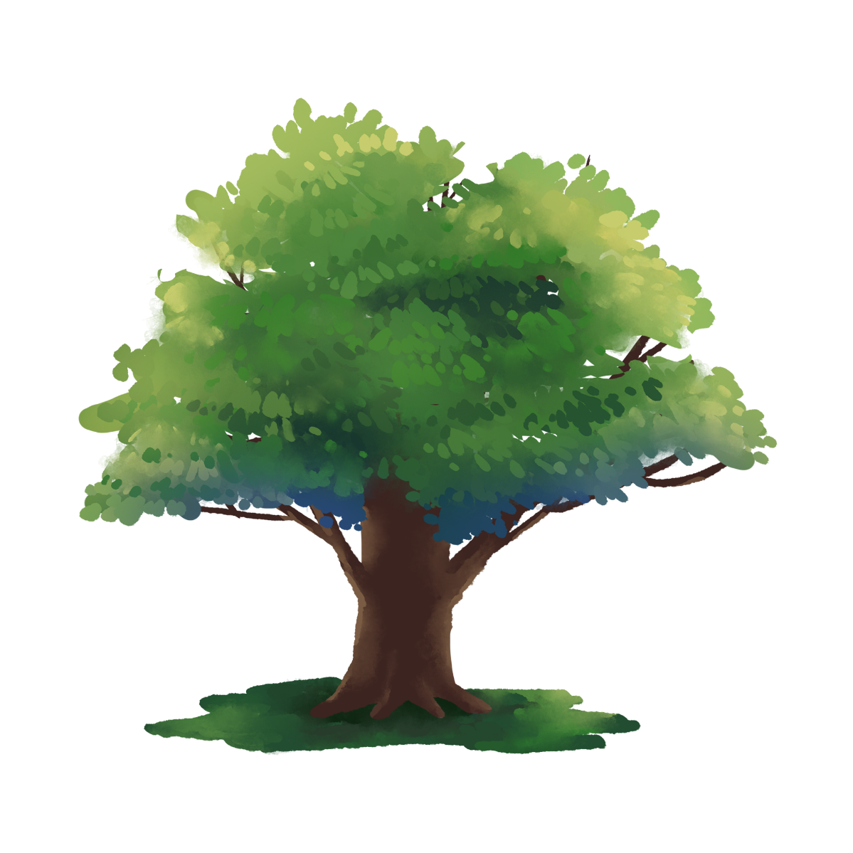

Slide 3


Slide 4
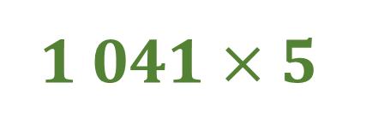
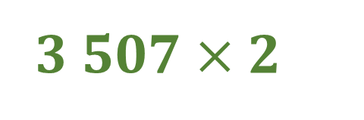
Bài 1: Đặt tính rồi tính.
3 507 $×$ 2
4 806 : 6
1 041 $×$ 5
7 168 : 7
Bước 1: Đặt tính phép nhân, phép chia
Bước 2:
- Với phép tính nhân: Thực hiện nhân theo thứ tự từ phải sang trái.
- Với phép chia ta thực hiện lần lượt từ trái sang phải.
Hãy nhắc lại các bước thực hiện các phép tính trên.

Slide 5
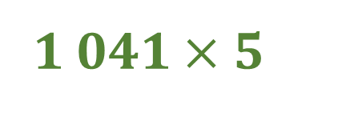
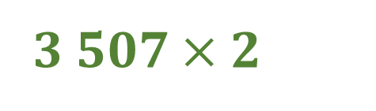


Bài 1: Đặt tính rồi tính.
3 507 $×$ 2
4 806 : 6
1 041 $×$ 5
7 168 : 7
3 507
2
4 806 6
1 041
5
7 168 7
$$×$$
$$×$$
00
801
0 1
1 024
7 014
06
5 205
16
0
28
0

Slide 6
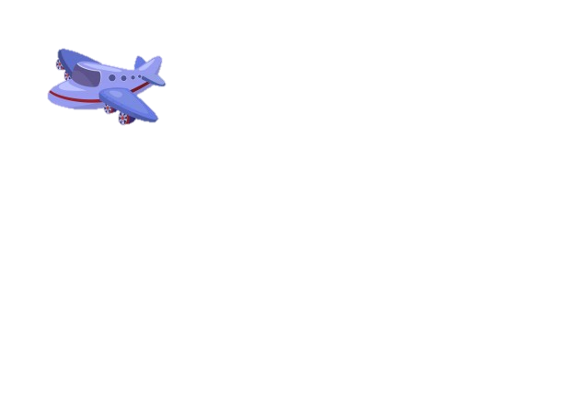

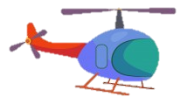
Bài 2: Máy bay A đang bay ở độ cao 6 504 m. Máy bay A đang bay ở độ cao gấp đôi độ cao máy bay B. Máy bay B đang bay ở độ cao gấp 3 lần độ cao máy bay C. Hỏi máy bay C đang bay ở độ cao bao nhiêu mét?
A
Thảo luận nhóm đôi tìm ra hướng giải bài toán.
B
C

Slide 7

A
- Bước 1: Tính độ cao của máy bay B khi đang bay.
- Bước 2: Tính độ cao của máy bay C khi đang bay.
B
C

Slide 8


Tóm tắt
Máy bay A bay ở độ cao: 6 504m
Máy bay A bay ở độ cao gấp đôi độ cao máy bay B
Máy bay B bay ở độ cao gấp 3 lần độ cao máy bay C
Máy bay C bay ở độ cao: … ? mét

Slide 9

Bài giải
Độ cao của máy bay B khi đang bay là:
6 504 : 2 = 3 252 (m)
Độ cao của máy bay C khi đang bay là:
3 252 : 3 = 1 084 (m)
Đáp số: 1 084 m.

Slide 10
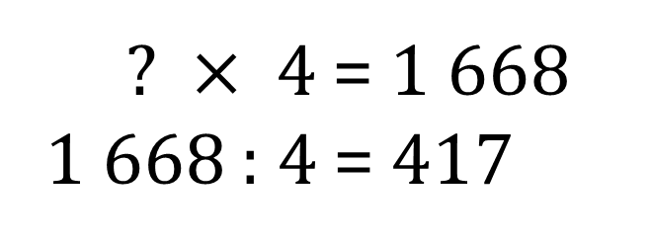
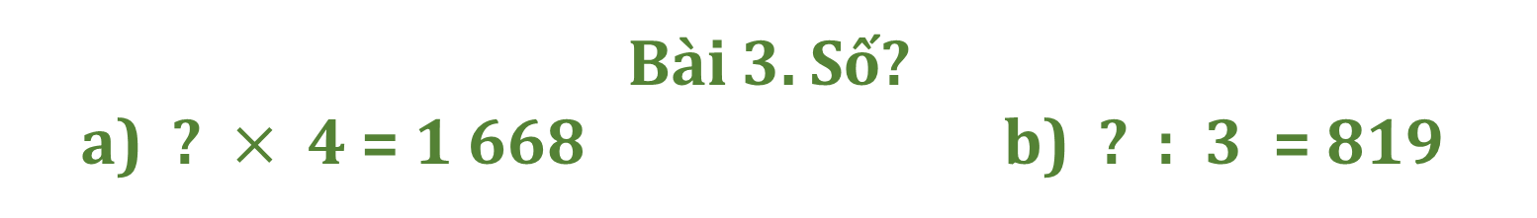
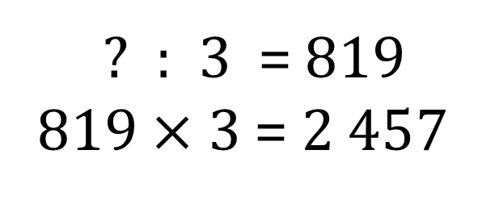
Bài 3. Số?
a) ? $×$ 4 = 1 668 b) ? : 3 = 819
Ở câu a, chỗ trống là thừa số, muốn tìm thừa số ta lấy tích chia cho thừa số đã biết.
Quan sát câu a và cho biết chỗ trống là thành phần nào của phép nhân?
Ở câu b, chỗ trống là số bị chia, muốn tìm số bị chia ta lấy thương nhân với số chia.
Quan sát câu b và cho biết chỗ trống là thành phần nào của phép nhân?
? $×$ 4 = 1 668
1 668 : 4 = 417
? : 3 = 819
819 $×$ 3 = 2 457

Slide 11
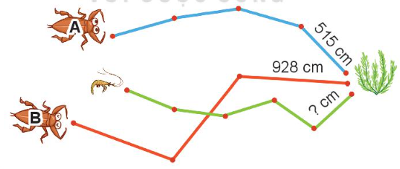
Bài 4: a) Hai con cà cuống A và B cùng bơi đến chỗ cụm rong (như hình vẽ). Cà cuống A bơi theo đường gấp khúc gồm 4 đoạn bằng nhau, cà cuống B bơi theo đường gấp khúc gồm 3 đoạn bằng nhau. Hỏi quãng đường bơi của cà cuống nào ngắn hơn?
b) Số?
Quãng đường bơi của tôm là đường gấp khúc gồm 5 đoạn dài bằng nhau. Biết quãng đường tôm bơi dài bằng quãng đường bơi của cà cuống A. Mỗi đoạn của đường gấp khúc đó dài ? cm.
Thảo luận nhóm 4 tìm hướng giải cho bài tập 4

Slide 12




Slide 13

a) Quãng đường bơi của cà cuống A dài số cm là:
515 x 5 = 2 060 (cm)
Quãng đường bơi của cà cuống B dài số cm là:
928 x 3 = 2 784 (cm)
Vậy quãng đường bơi của cà cuống A là ngắn hơn.
b) Quãng đường bơi của tôm dài bằng quãng đường bơi của cà cuống A và bằng 2 575 (cm)
Vậy mỗi đoạn của đường gấp khúc dài số cm là:
2 060 : 5 = 412 (cm)
Đáp số: a) Quãng đường bơi của cà cuống A ngắn hơn
b) 412 cm

Slide 14
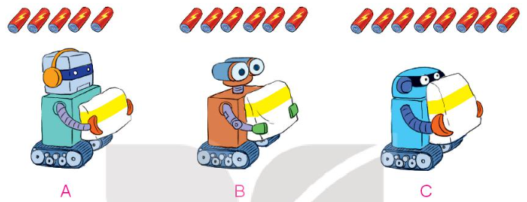
Bài 5: Biết 8 cục pin như nhau nặng 1 680 g. Mỗi rô-bốt chưa lắp pin có cân nặng 2 000 g.
a) Mỗi cục pin cân nặng bao nhiêu gam?
b) Sau khi lắp số pin như hình vẽ, rô-bốt nào nhẹ nhất và cân nặng bao nhiêu gam?
Em hãy nêu các bước giải.

Slide 15
a) Cân nặng của mỗi cục pin nặng = Cân nặng của 8 cục pin : 8
b)
- Bước 1: Đếm số cục pin ở mỗi hình và tính cân nặng của số pin lắp vào mỗi rô-bốt.
- Bước 2: Cân nặng của mỗi con rô-bốt = Cân nặng của rô-bốt chưa lắp pin + cân nặng số pin được lắp vào.
- Bước 3: So sánh và kết luận

Slide 16
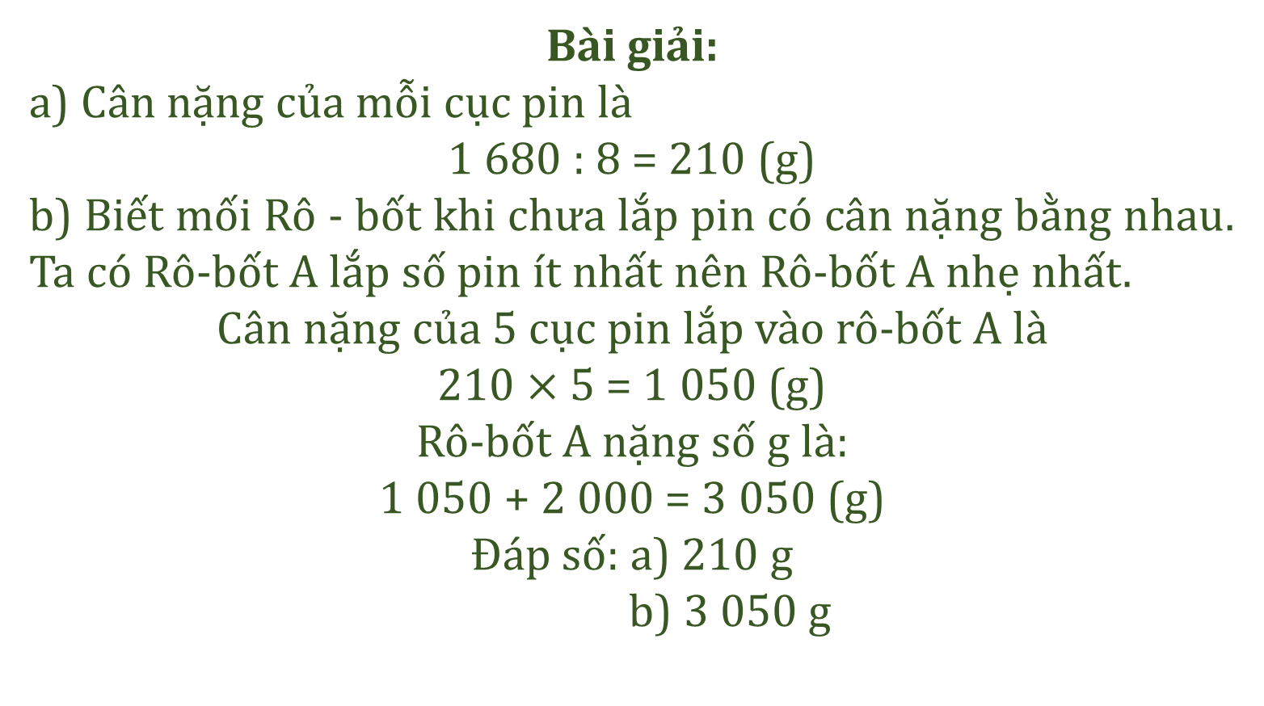
Bài giải:
a) Cân nặng của mỗi cục pin là
1 680 : 8 = 210 (g)
b) Biết mối Rô - bốt khi chưa lắp pin có cân nặng bằng nhau. Ta có Rô-bốt A lắp số pin ít nhất nên Rô-bốt A nhẹ nhất.
Cân nặng của 5 cục pin lắp vào rô-bốt A là
210 $×$ 5 = 1 050 (g)
Rô-bốt A nặng số g là:
1 050 + 2 000 = 3 050 (g)
Đáp số: a) 210 g
b) 3 050 g

Slide 17


Slide 18



non
Ong
tìm
mật

Slide 19
Luật chơi:
Luật chơi:
- Em hãy giúp những chú ong non tìm mật bằng cách trả lời đúng các câu hỏi. Mỗi câu hỏi sẽ được giấu trong các bông hoa, em hãy chọn bông hoa bất kỳ để trả lời nhé.
- Một câu hỏi gồm 4 đáp án, em hãy chọn đáp án đúng nhất để đem mật ngọt về cho những bạn ong đáng yêu nhé!

Slide 20

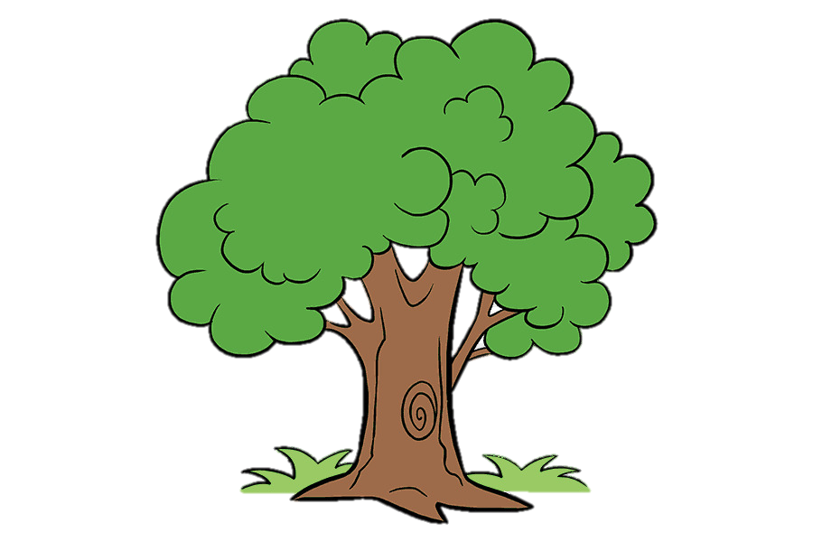

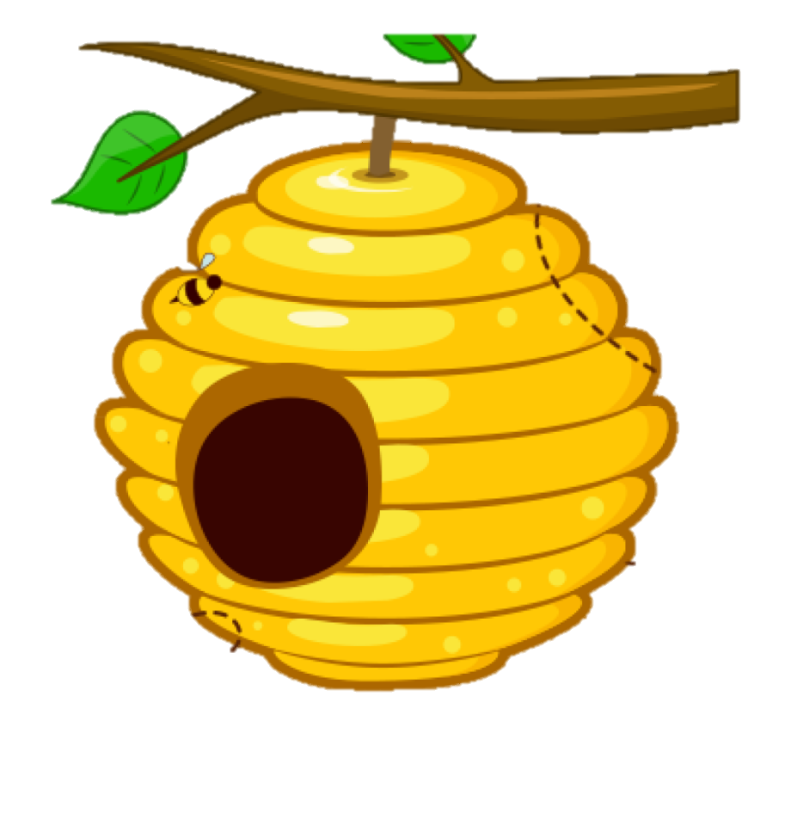
Trò chơi:
1
2
3
4
Notes:
Kích vào bông hoa để đến slide câu hỏi. Sau khi trả lời xong kích vào hình con ong gánh mật để quay lại silde câu hỏi. Kích vào hình con ong trên mỗi bông hoa để đưa mật về tổ và cây hoa biến mất.. Kích vào dấu mũi tên ở gốc cây để đến slide bài mới.

Slide 21
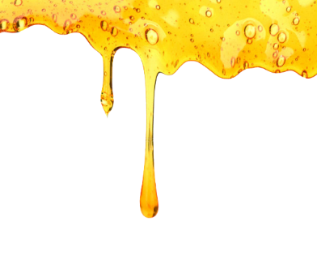




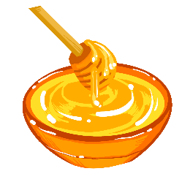

Tìm kết quả của phép tính sau:
1 001 $×$ 3 = ?
B.
3 000
A.
3 003
D.
2 003
C.
3 002
Notes:
Kích vào hình con ong gánh mật để quay lại slide câu hỏi

Slide 22

Tìm kết quả của phép tính sau:
2 816 $:$ 2 = ?
B.
1 023
A. 312
D. 612
C.
1 408

Slide 23
Tìm kết quả của phép tính sau:
3 100 X 3 = ?
B.
6 300
A.
3 006
D.
9 300
C.
3 009

Slide 24

Tìm kết quả của phép tính sau:
6 000 $:$ 3 = ?
B.
2 000
A.
3 000
D.
1 000
C.
6 000

Slide 25
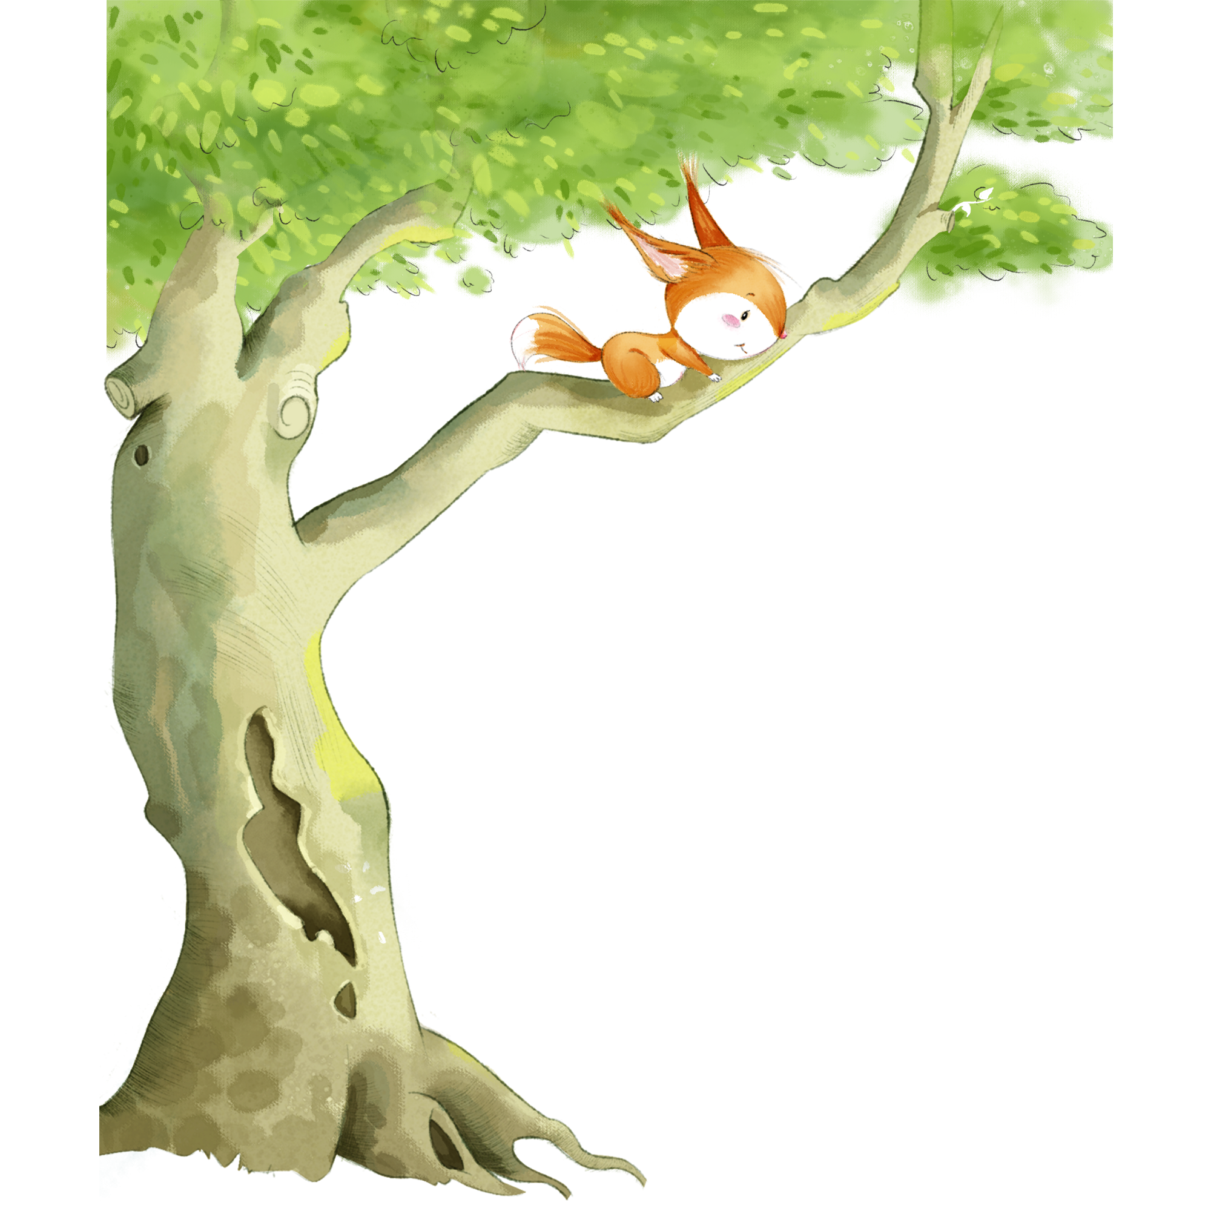


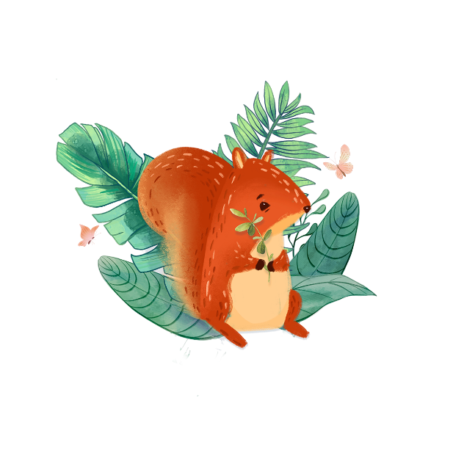
Ôn lại cách thực hiện phép nhân số có 4 chữ số với số có một chữ số và cách thực hiện phép chia số có bốn cho số có một chữ số.
Chuẩn bị bài sau.

